Slide 1
Портфоліо - 2021
Леонова Вікторія Игорівна
Вчитель образотворчого мистецтва та графічного дизайну
Спеціальність «Образотворче та декоративне-прикладне мистецтво»
Специаліст другої категорії
Начально-виховний комплекс
м. Чорноморськ

Slide 2
ПОРТФОЛІО – ЦЕ…
П – педагогічні інновації
0 – освітні маршрути
Р – робота над собою
Т – технології навчання
Ф – фіксування результатів
О – оцінка власних досягнень
Л – любов до вчительської праці
І – імпульс до активності
О – об'єктивний погляд на себе

Slide 3
Творча візитка
Педагогічне кредо: «Школа – це величезний сад. Діти – це квіти. Вчитель – це садівник, що вносить насіння знань, які потім виростають і дають свої плоди.»
Мета програми та основний зміст роботи: вчити основам художньо-образної мови виражальними можливостями художніх матеріалів та різних видів художніх технік, формування у дітей художньо-естетичне відчуття краси та гармонії, розвивати творчі здібності та всестороннє підготувати їх до самостійної роботи в області художньої творчості.

Slide 4
АНКЕТНІ ДАНІ:
Дата народження:
27.03.1989 рік
Педагогічний стаж: 10 років
Кваліфікаційна категорія:
Спеціаліст другої категорії

Slide 5
Освіта
Закінчила у 2011 році Державний заклад «Південноукраїнский національний педагогічний університет
імені К.Д. Ушинського»

Slide 6
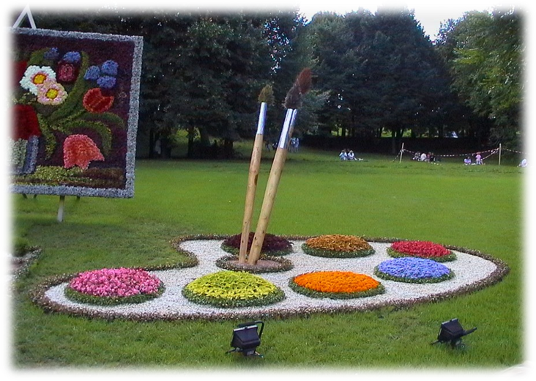
Основні технології на уроках образотворчого мистества
Інформаційно-комунікативні
технології
Адаптивна система,
інтерактивні технології
Інформаційні технології та
мультимедійні засоби

Slide 7
ПОШИРЕННЯ ВЛАСНОГО ДОСВІДУ РОБОТИ
2011 рік- семінар для вчителів міста з художньої культури «Навчально-методичне та матеріально-технічне забеспечення курсу «художня культура»
2011 рік- семінар-презентація досвіду «Розвиток творчої компентенції на уроках образотворчого мистецтва» в Малодолинській ЗОШ 1-3ступенів
2012 рік - семінар для вчителів міста з образотворчого та музичного мистецтва «Художній розвиток дітей нетрадиційними техніками в образотворчому мистецтві» в ЗОШ №2
2013 рік – майстер - клас для вчителів образотворчого мистецтва «Холодний форфор» в ЗОШ №2
2013 рік – участь в конференції на тему «Веб-квест та фанфік у педагогіці» в ОЗОШ 1-3ступенів
2015 рік – міський майстер -клас для вчителів трудового навчання та образотворчого мистецтва на тему: «Художня побудова та вишивка квітів до дня перемоги, маки»

Slide 8
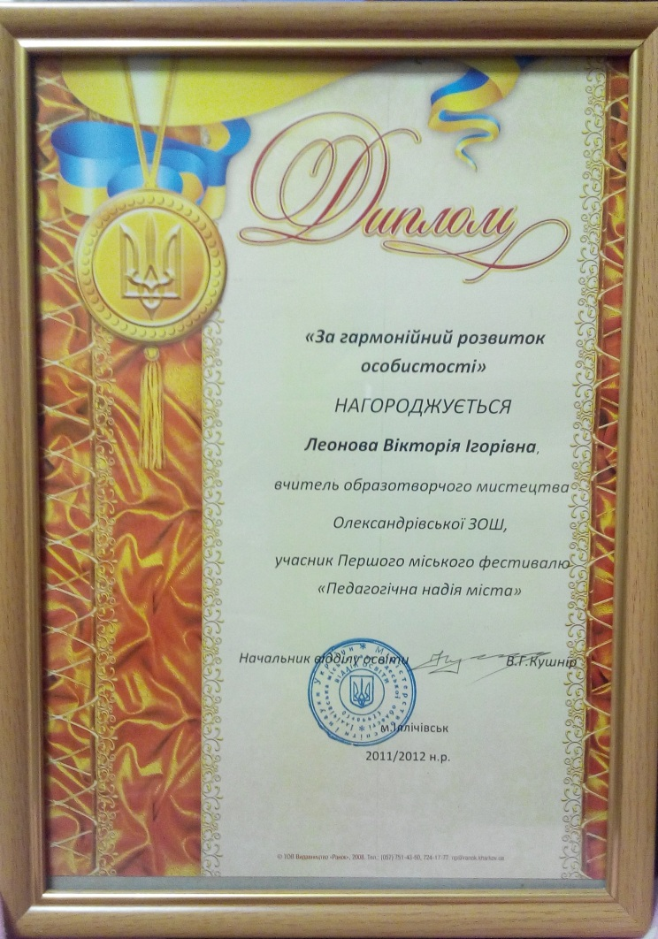
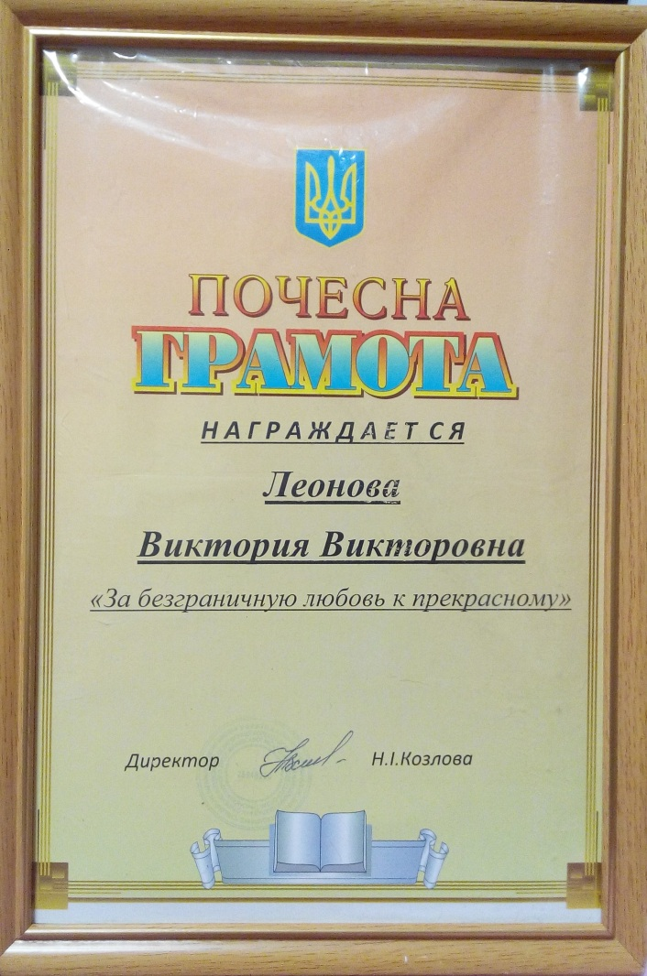
УЧАСТЬ У КОНКУРСАХ
2012 рік – Участник першого міського фестівалю «Педагогічна надія міста»

Slide 9
ПОШИРЕННЯ ВЛАСНОГО ДОСВІДУ РОБОТИ
2020 рік- перегляд вебінарів,онлайн-курсів та відеолекцій:
1. «Створення онлайнового освітнього середовища під час карантинних заходів».
2. «Підтримка дітей з особливими освітніми потребами: практичні поради»
3. «Інтерактивна взаємодія-онлайн між учасниками освітнього процесу»
4. «Практичні поради щодо організації дистанційного навчання під час карантину»
5. «Синдром гіперактивності і дефіциту уваги в учнів»
6. Перегляд онлайн-курсу з підготовки лікарняних вчителів «Як навчати супергероїв?»
7. Перегляд видеолекції «Роль педагога у формуванні особистості школяра»
8. Перегляд відеолекції «Арт-терапія, пісочна терапія, метафоричні карти як методи профілактики емоційного вигорання»
У жовтні 2020 рік- Проходила дистанційно 30-ти годинне навчання та курс підвищення кваліфікації з проблеми «Технологія розвитку художньо-образного мислення» на сайті КЗВО «Одеська академія неперервної освіти Одеської обласної ради»,отримавши сертифікат ПКОП №02137097/13128 (реєстраційний номер 7408КМВЗО)

Slide 10
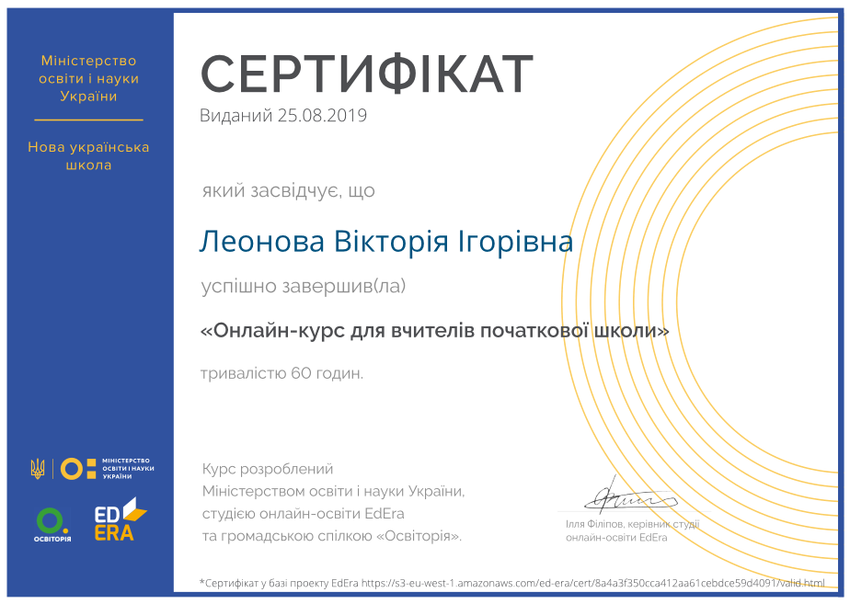

Slide 12
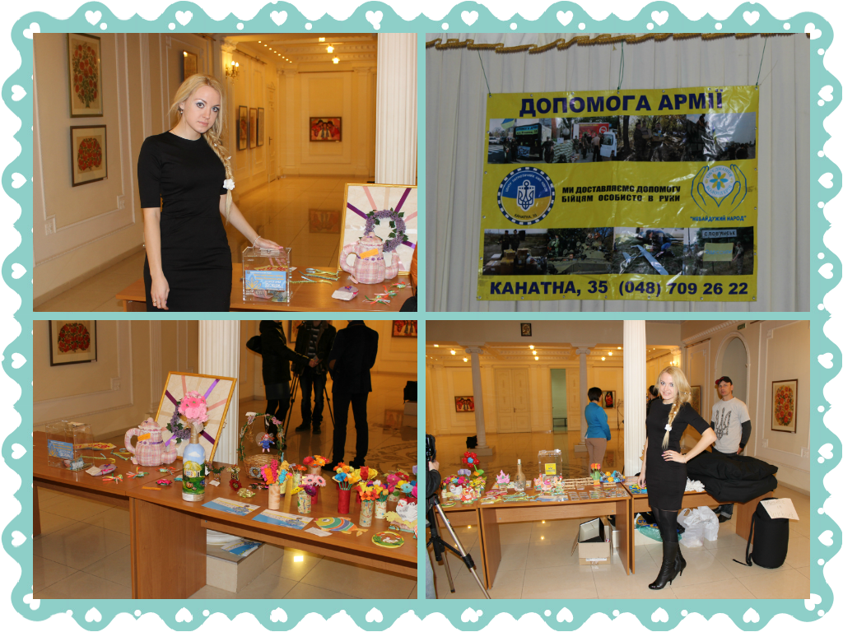
Участь у благодійному аукціоні у 2015 р. -для української армії

Slide 13
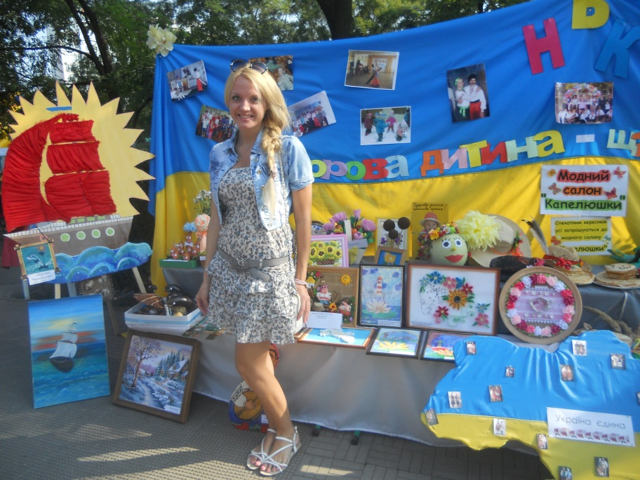
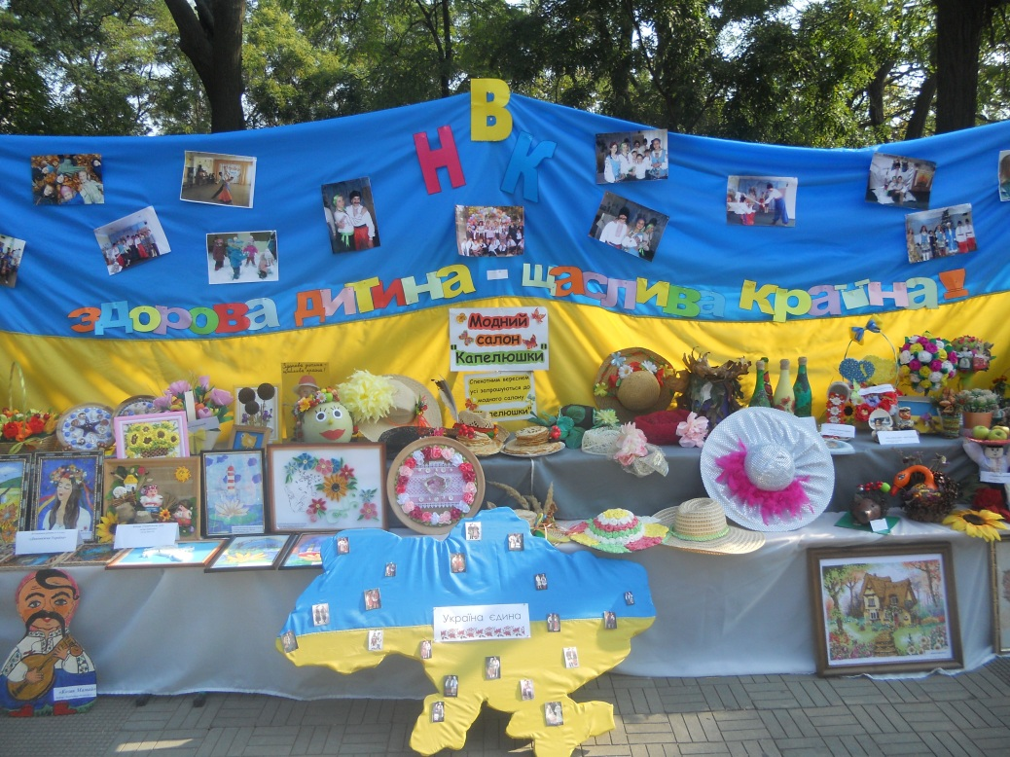
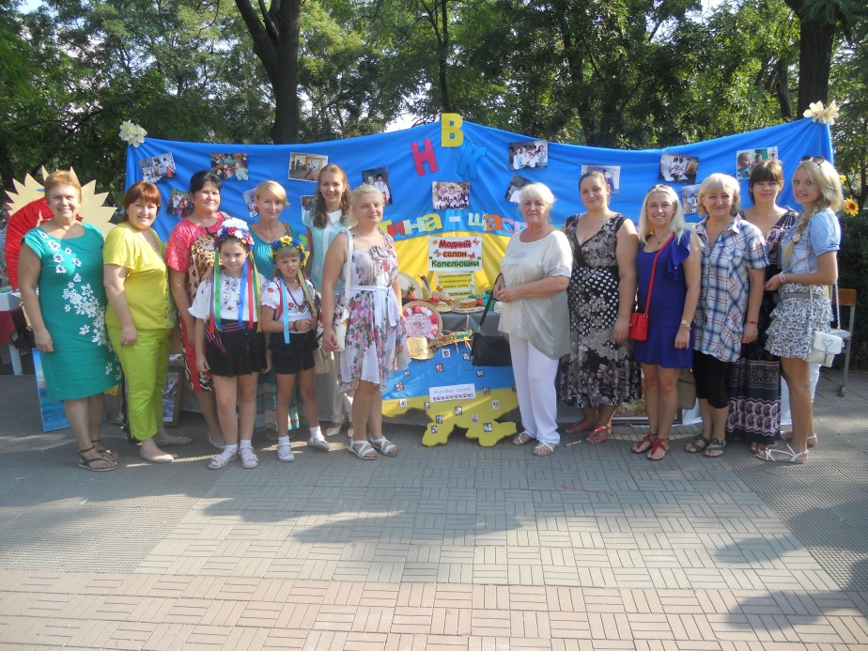
Учість у виставках
«День квітів»

Slide 14
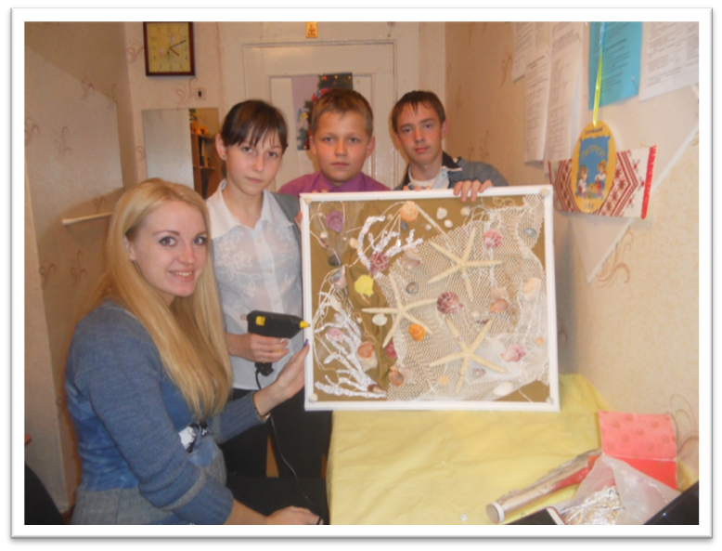
Позакласна робота вчителя ІЗО
ІЗО – гурток – найбільш поширений вид роботи, є як би продовженням класних занять. Особливості – у ньому займаються ті, хто цікавиться образотворчим мистецтвом та активно приймають участь в шкільних, міських та обласних конкурсах. Структура діяльності відрізняється від класних уроків. Організація роботи гуртка включає складання програми занять з урахуванням схильностей та інтересів учнів, на розширення творчих здібностей й таланту учнів.
«Ми повинні самі вірити
в те, чому вчимо
наших дітей»
В. Вільсон

Slide 15
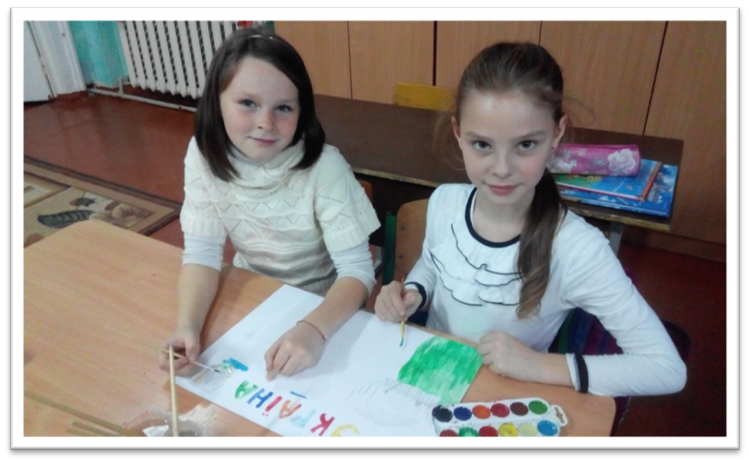
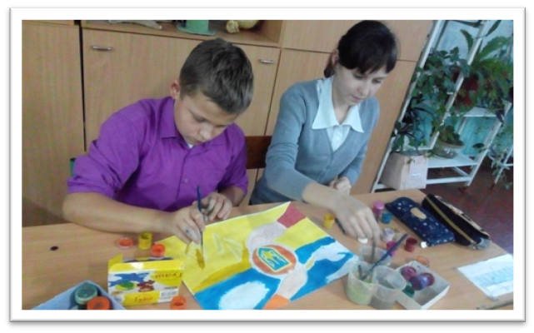
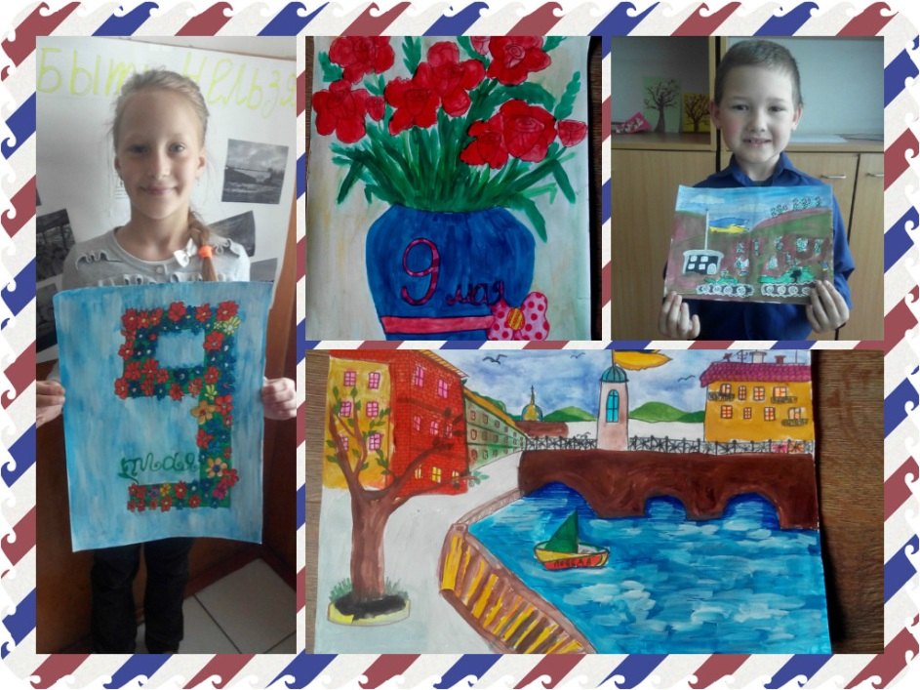

Slide 16
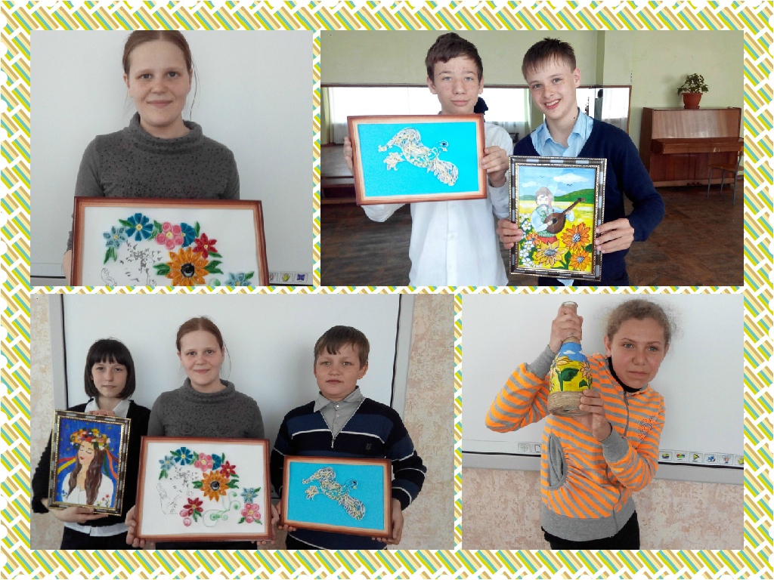
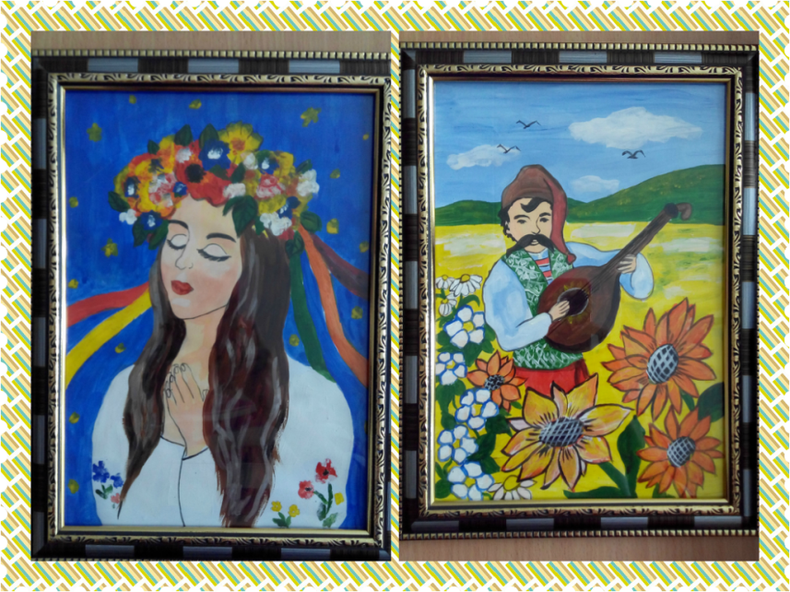
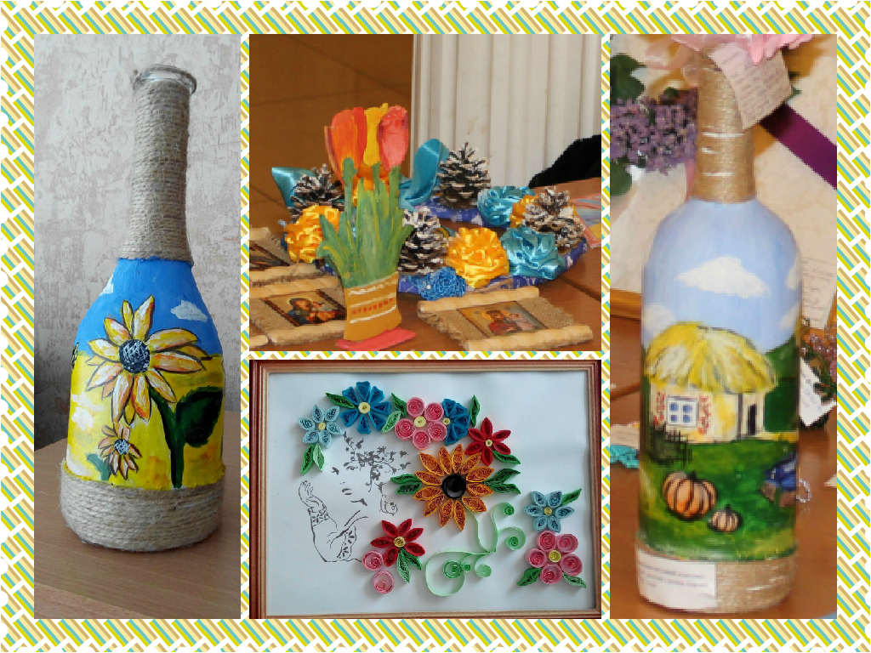
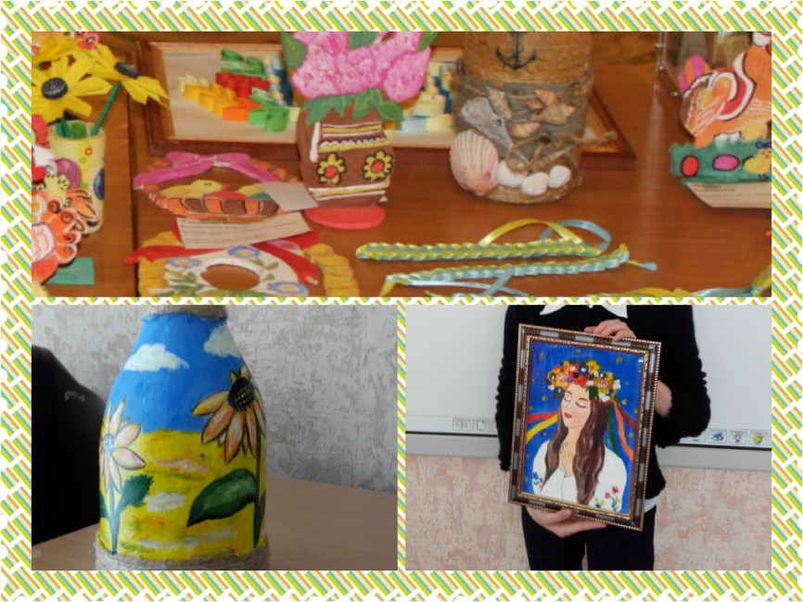
Талановиті випустники НВК

Slide 17
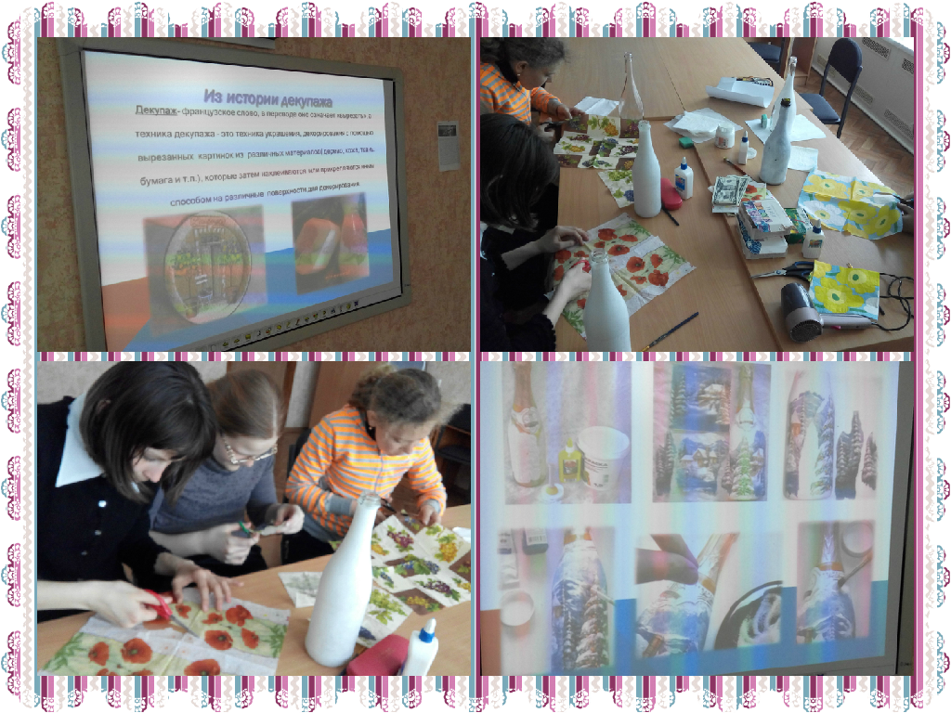
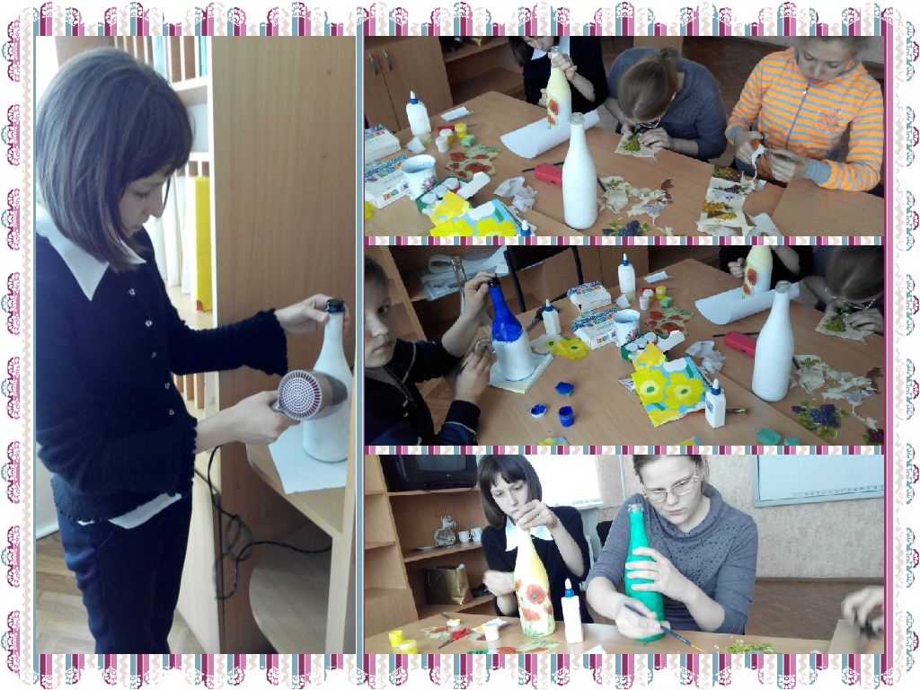
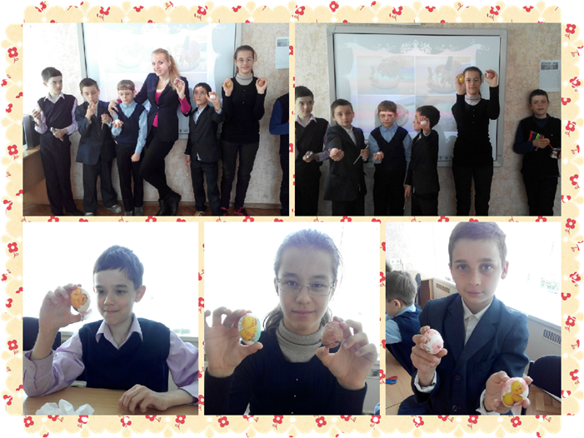
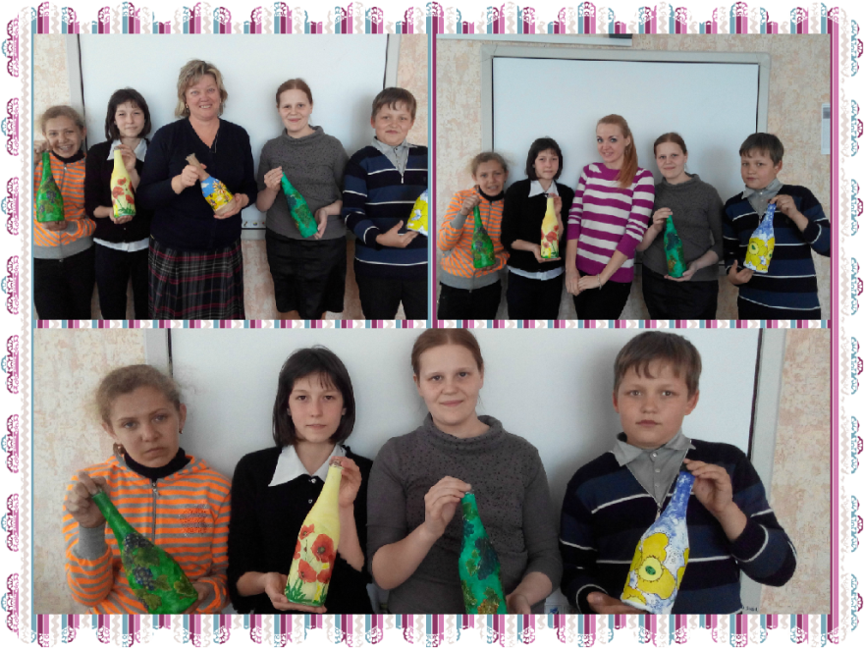

Slide 18
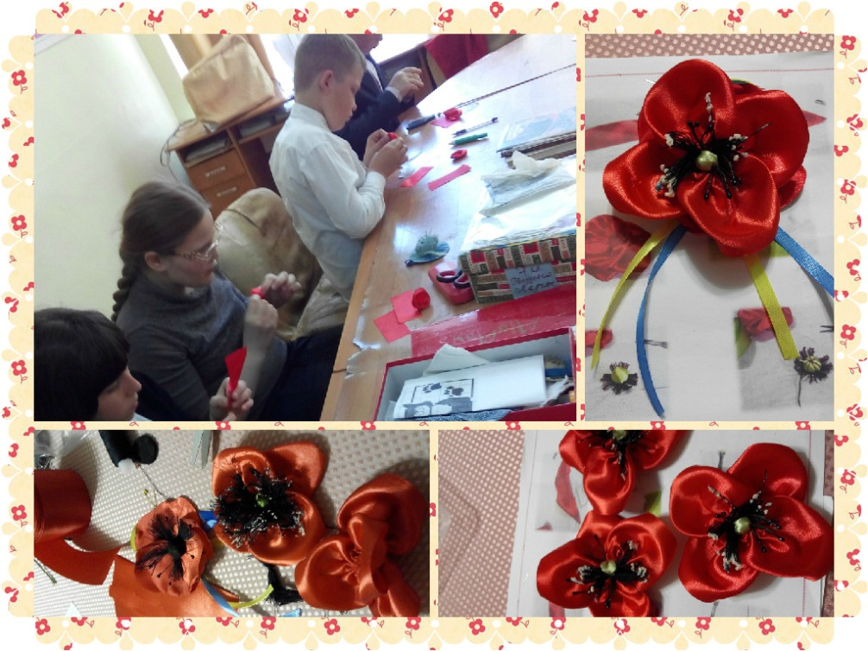
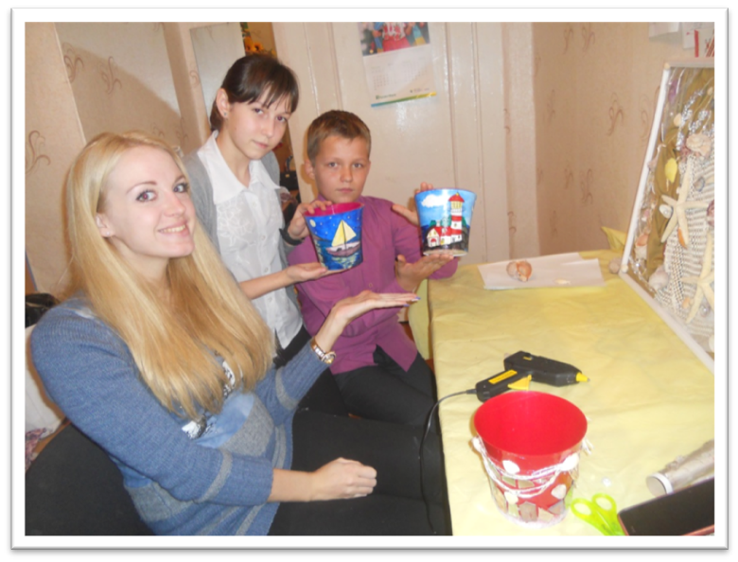
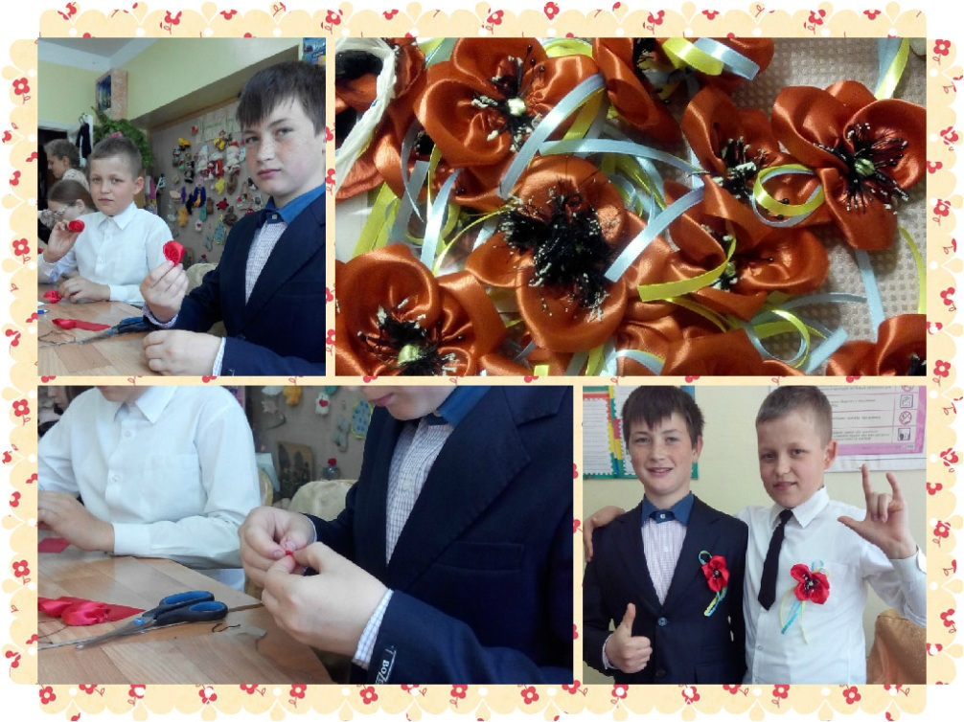
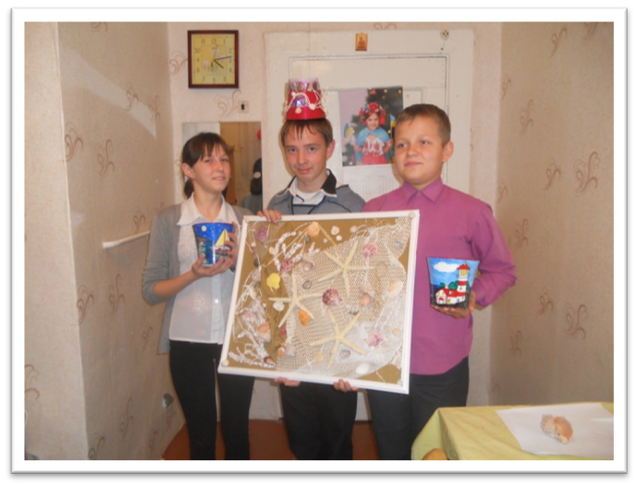

Slide 19
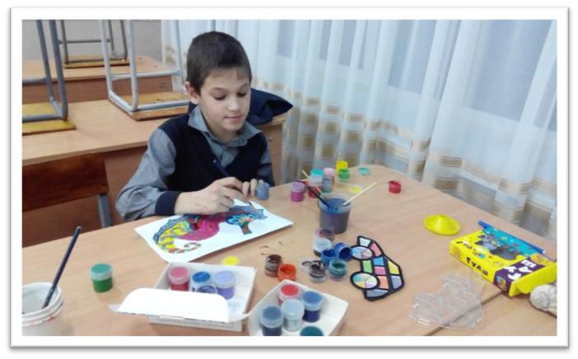
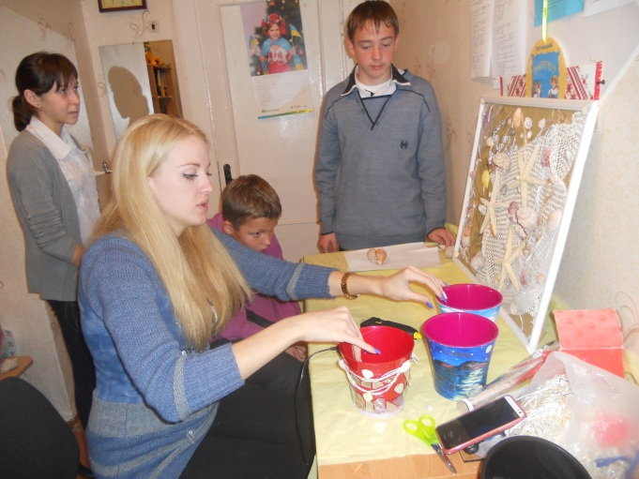
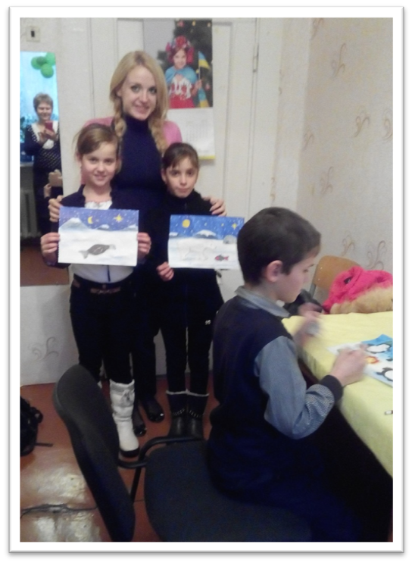
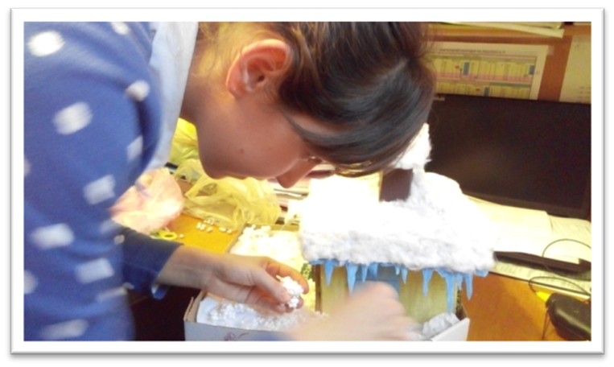
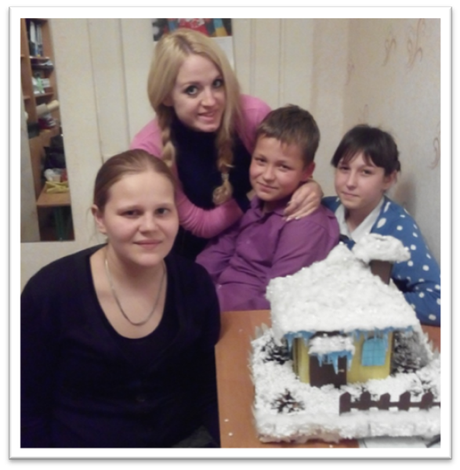
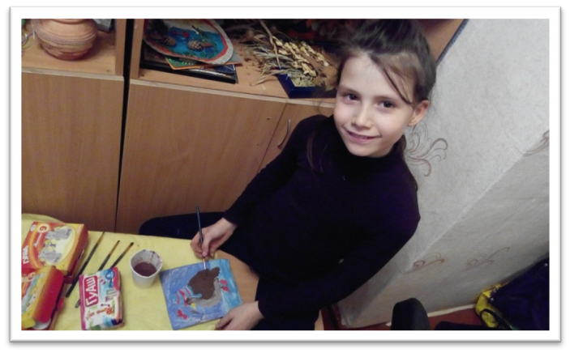
...Навряд чи є вища
з насолод,
як насолода творити.

Slide 20
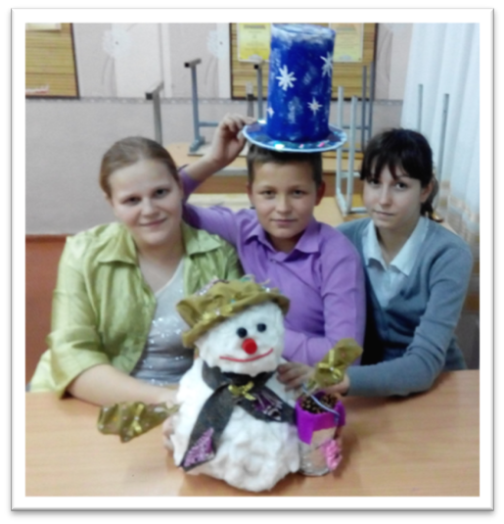
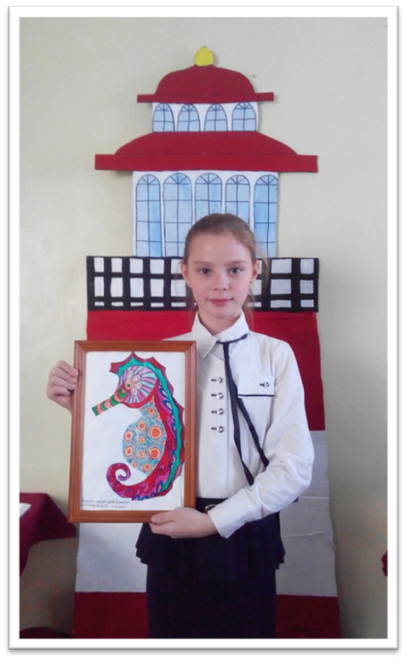
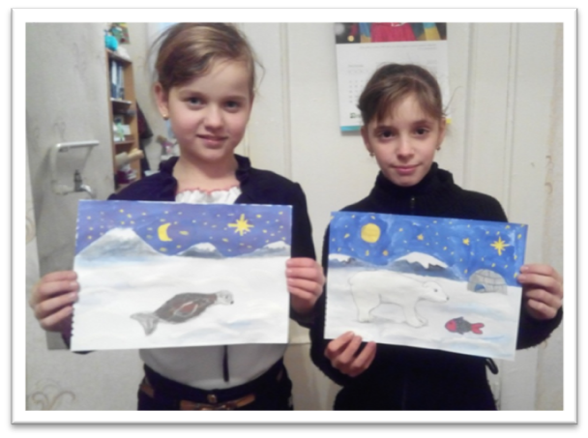
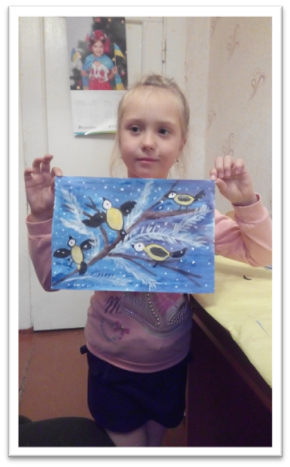
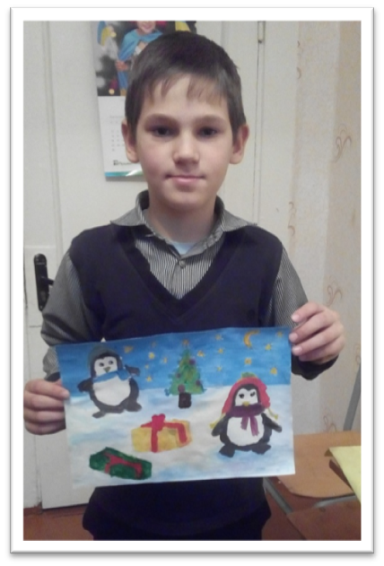
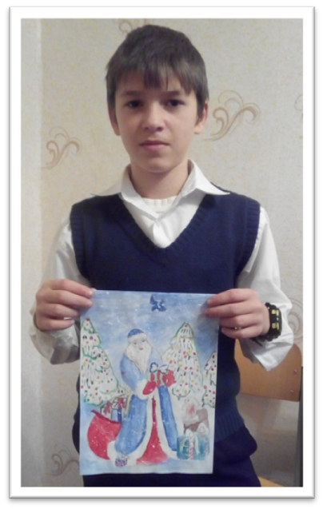
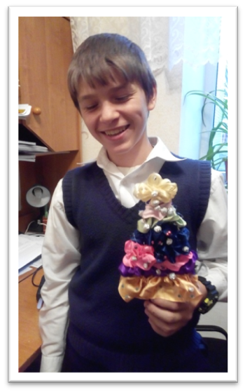

Slide 21
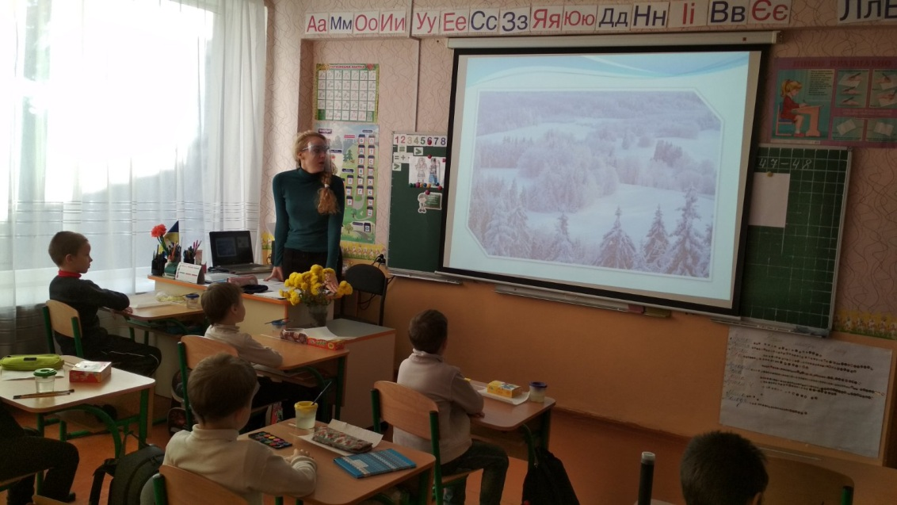
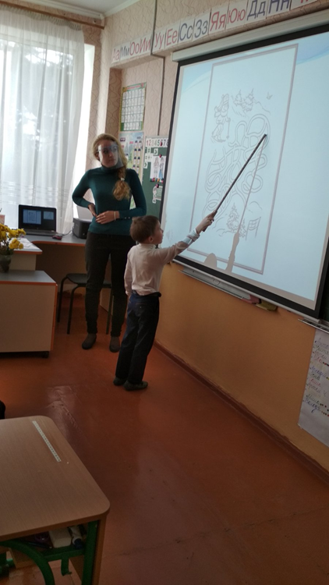
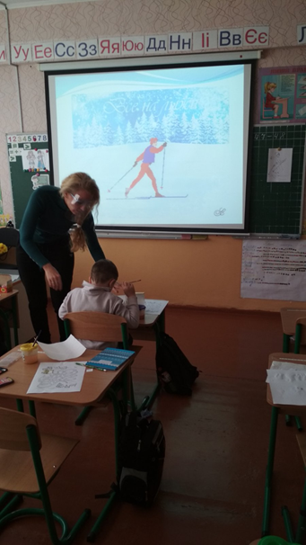
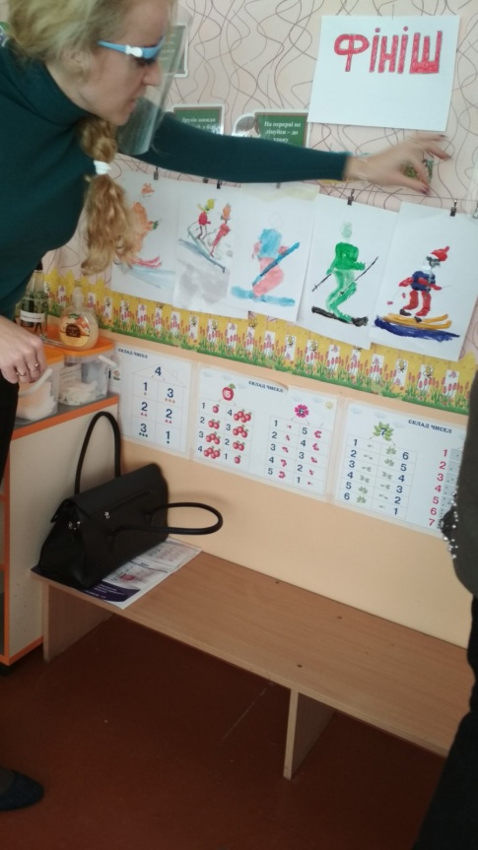
На уроках образотворчого мистецтва я розвиваю не тільки кругозір дітей,їх творчі здібності,вміння і знання різних технік виконання, знайомство з всесвітніми шедеврами мистецтва,а і ще я навчаю процесу мислення, розвиваю художній образ та аналіз під час творчої роботи,робимо підсумок своїх робіт в кінці кожного урока.

Slide 22
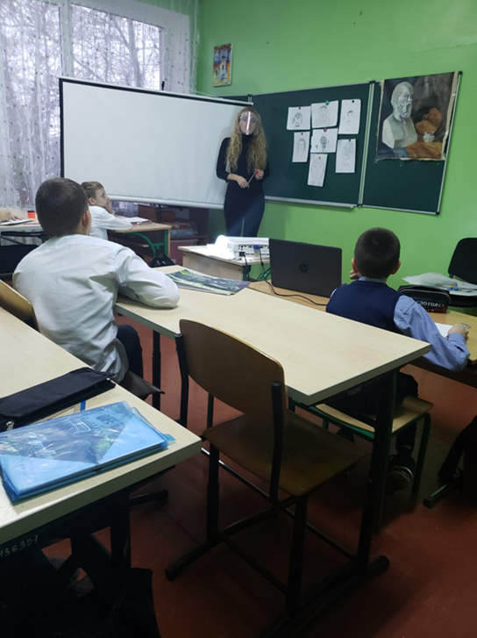
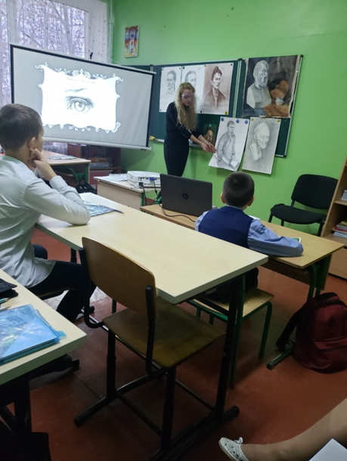
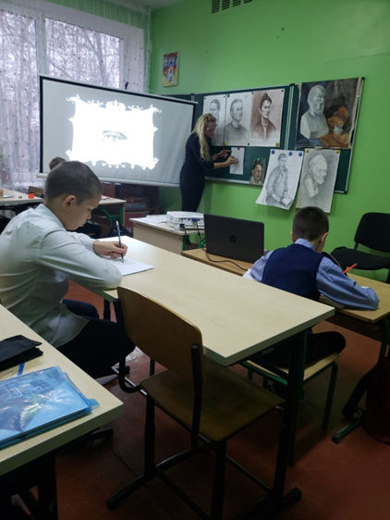
Образне творче мислення має особливості і переваги,які не можуть підмінятися іншими видами мистецтва. Образне мислення забеспечує повтоціну реалізацію конструктивно-технічної, графічної, предметно-художньої діяльності.

Slide 23
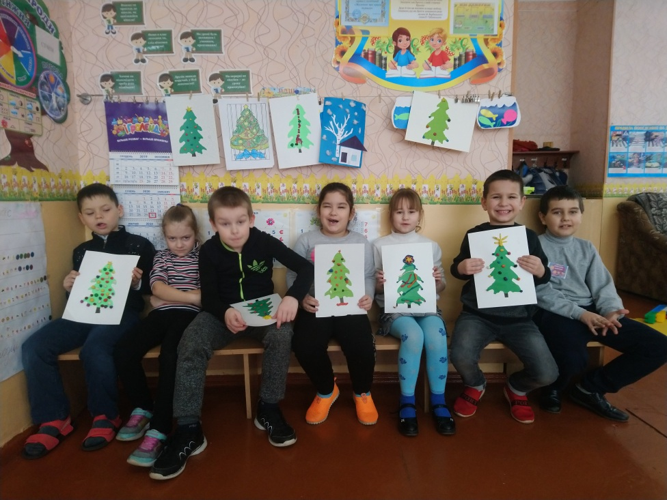
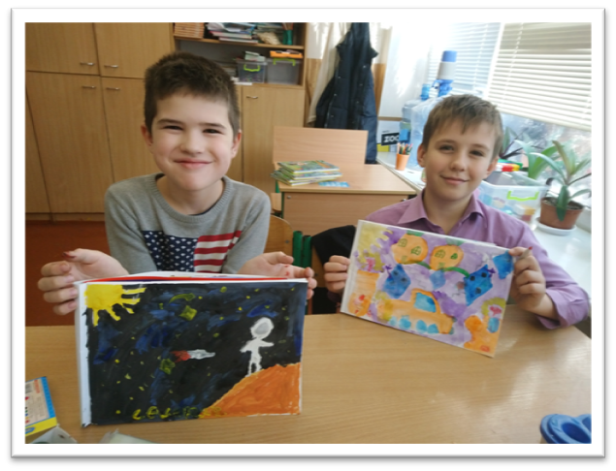
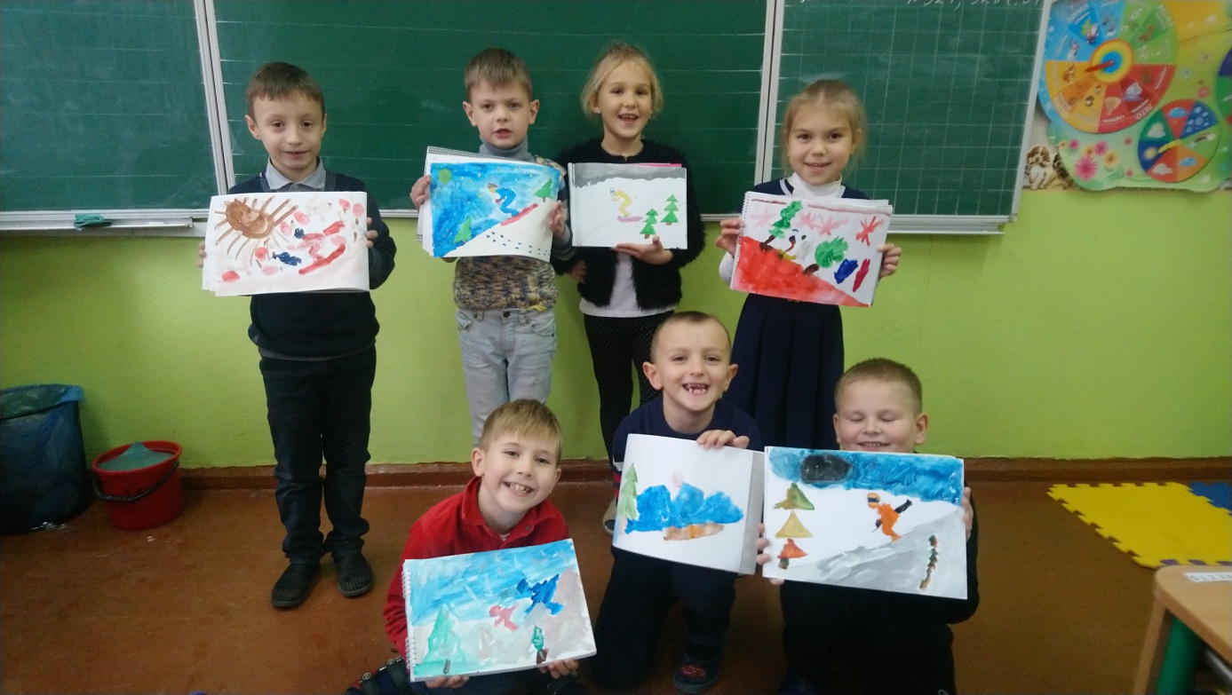
Дитяча творчість 2019-20 роки
Давно вже було помічено, що таланти є всюди і завжди, де й коли існують суспільні умови, сприятливі для їх розвитку. Р. В. Плеханов

Slide 24
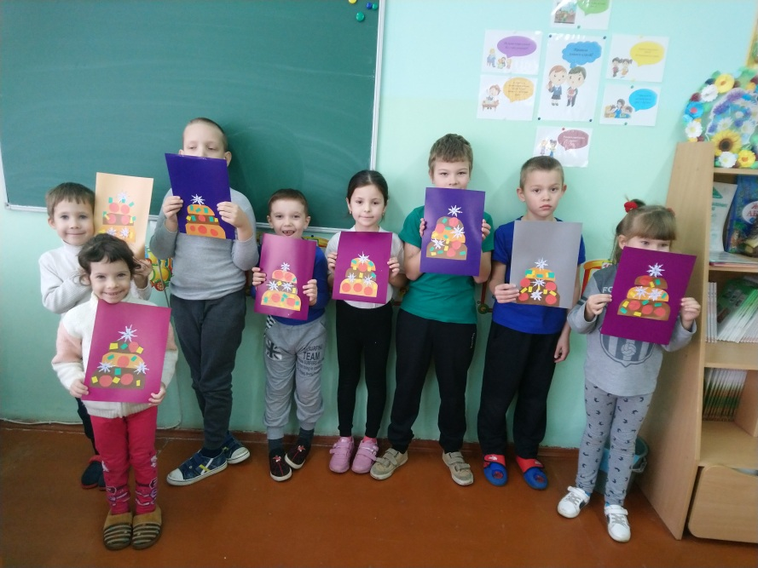
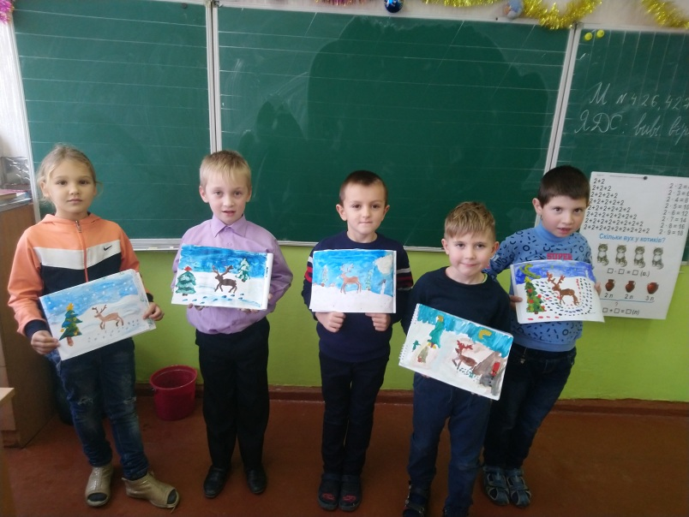
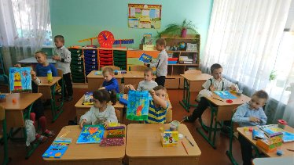
Творчість – це не сума знань, а особлива спрямованість інтелекту, особливий зв'язок між інтелектуальним життям особистості і проявом її сил в активній діяльності. Творчість – це діяльність, в якій розкривається духовний світ особистості. В. А. Сухомлинський

Slide 25
Маленькі таланти НВК

Slide 26
Процес навчання і аналіз творчої роботи завжди чудовий,
коли малюємо
з гарним настроєм!

Slide 28
Дитяча усмішка під час роботи –це вже перемога!

Slide 30
Шкільні виставки до різних свят,декад та виховного навчання

Slide 33
Юні таланти НВК

Slide 35
Підготовка до виставки та новорічних свят

Slide 36
Новорічна виставка малюнків дітей НВК

Slide 37
Майстер-класс на тему «Новорічний декупаж»,підготовка до виставки творчих саморобок до міської шкільної виставки та новорічних свят.

Slide 38
Майстер-класс на тему «Новорічний декупаж»,підготовка до виставки творчих саморобок до
міської шкільної
виставки та
новорічних свят

Slide 39
Творчі робіти дістанційного навчання

Slide 41
Колеги з НВК- як дружна сім‘я.

Slide 42
Я молодий вчитель,спеціаліст 2 категорії і маю ще невеликий досвід
в педагогічній практиці, але я намагаюся максимально передати всі свої знання, вміння і навички творчої діяльності школярів різного віку.
Я зберігаю всі норми і дуже сподіваюся, що мої учні будуть також успішні у житті, як і їх твори в образотворчому мистецтві.

Slide 43
Дякую за увагу!

